Slide 1
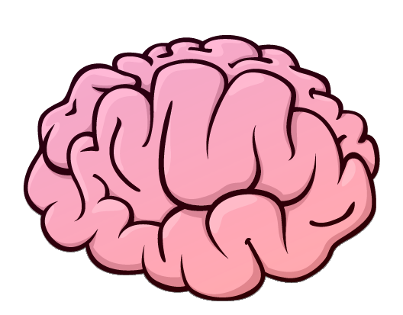
REFLEXOLOGIA
RAMIREZ GARCIA VANESSA
OLVERA GONZALEZ MIGUEL ANGEL
JIMENEZ DELGADILLO ALAN URIEL
Axl Torres
Ana Karen Tovar
PROFRA:AMALIA PICHARDO HERNANDEZ

Slide 2
REFLEXOLOGIA
Surgimiento y representantes
Sherrington y Chechenov
P. Pavlov
Aportaciones
Limitaciones

Slide 3
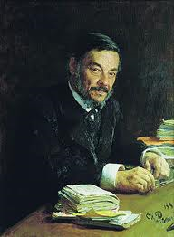
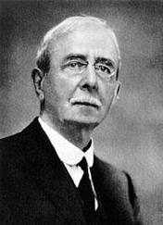
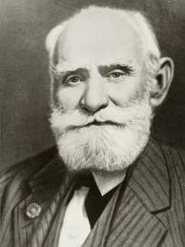
Representantes
Mikhailovich Sechenov.
Sherrington
Iván P. Pavlov

Slide 4
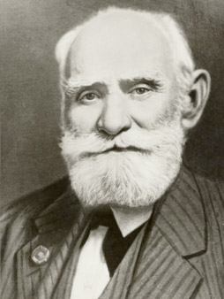
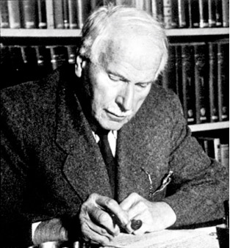
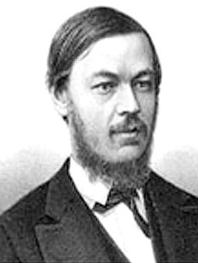
Surge en la Unión Soviética.
Iván P. Pavlov es su representante.
Sus antecedentes estuvieron en la conducta refleja , principalmente de Sherrington y de Mikhailovich Sechenov.

Slide 5
SHERRINGTON Y SHECHENOV
Ellos trabajaban con preparaciones especiales de algunos animales a los cuales separaban quirúrgicamente una parte del sistema nervioso del resto; partes del cerebro y de la medula espinal estimulando con shocks eléctricos alguna región viendo las reacciones de los animales seccionados.
Shechenov llego a afirmar que todos los actos de la vida consientes he inconscientes son los reflejos para afirmar esto se apoyaba en la relación que encontraba entre:
estimulo--respuesta ( E – R )

Slide 6
Iván P. pavlov
Trabajo con perros, con sus sistemas nerviosos intactos ,se centraron mas en las respuestas glandulares que en las musculares y se preocuparon por los reflejos adquiridos durante la vida del animal.
Pavlov reprodujo sus observaciones en un perro hambriento al salivar ante el sonido de plato vacio antes de la comida (también el sonido de una campana) repitiéndolo numerosas veces, provocando que el animal salivara solo con el sonido de la campana ,descubrió que el perro aprendió a salivar solo con el sonido , cosa que no sucede antes de las asociaciones a este resultado le llamo reflejo condicionado.

Slide 7
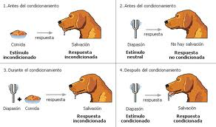
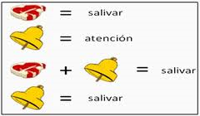

Slide 8
Ivan P. Pavlov, en medio de sus investigaciones acerca de la fisiología del sistema digestivo, llegó a una conclusión básica acerca de la existencia de un reflejo fisiológico innato en los perro (objeto de sus investigaciones) , pero luego pudo determinar la existencia otro tipo de reflejos, los "reflejos psíquicos" o "reflejos condicionados", dichos reflejos se establecen aplicando una y otra vez un estimulo incondicionado o natural, con el estimulo condicionado, con el fin de obtener respuestas condicionadas, luego de varios ensayos.

Slide 9
Un ESTIMULO INCONDICIONADO es cualquier estimulo que desde su presentación a un organismo provoca una respuesta identificada, en el ejemplo citado, el estimulo incondicionado es que el medico le aplique una inyección a el niño.
Una RESPUESTA INCONDICIONADA es la respuesta que produce el estimulo incondicionado y basta que aquel se presente para que ello ocurra. En el ejemplo el niño llora y grita cada vez que le aplican un inyección.

Slide 10
Un ESTIMULO CONDICIONADO es aquel estimulo inicialmente neutro, que se asocia con un estimulo incondicionado. En el ejemplo, este seria que el niño vea al médico (con la bata) o simplemente que le nombren la palabra "médico". Una RESPUESTA CONDICIONADA es la respuesta que se produce ante un estimulo condicionado, luego de que este se asoció con un estimulo incondicionado. esta respuesta es muy parecida a una respuesta incondicionada. En el ejemplo ésta seria que el niño llore cada vez que ve al médico o se lo nombran.

Slide 11
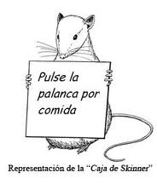
Así, existen, un sin numero de ejemplos acerca del condicionamiento clásico en el aprendizaje como cuando todos le tomamos miedo a introducir el dedo en un enchufe. O cuando al ver a una persona que nos infunde miedo nos comportamos bien, entre otros.

Slide 12
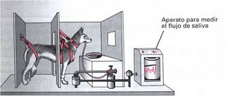
Experimento.
Preparación del perro.
Colocación de arnés.
Realización de pequeña abertura en la quijada, junto al conducto de las glándulas salivales.
Colocación de un tubo de cristal para contener la saliva secretada.
Aislamiento del perro hasta que no diera muestras de alteración.

Slide 13
Metodología.
Aplicación de un estímulo incondicionado (trozo de carne) para obtener una respuesta incondicionada (respuesta no aprendida al ser una necesidad fisiológica), como la salivación abundante y medirla.
Aplicación de un estímulo neutro (sonido de campana) para obtener una respuesta neutra, como lo es la salivación normal sin presencia de comida y medirla.
Aplicación del estímulo neutro junto con el estímulo incondicionado, es decir sonar la campana e inmediatamente después presentarle la comida, repitiendo el procedimiento varias semanas seguidas, para después estudiar la respuesta.

Slide 14
Comprobación.
Después de transcurrido el entrenamiento, se lleva acabo únicamente la aplicación del estímulo neutro (sonido de la campana) y se mide la respuesta, es decir la salivación.
La salivación medida es igual a la salivación abundante que se obtiene al aplicar el estímulo incondicionado sólo.
El estímulo neutro se ha convertido en un estímulo condicionado dando un respuesta condicionada, es decir un respuesta aprendida.

Slide 15
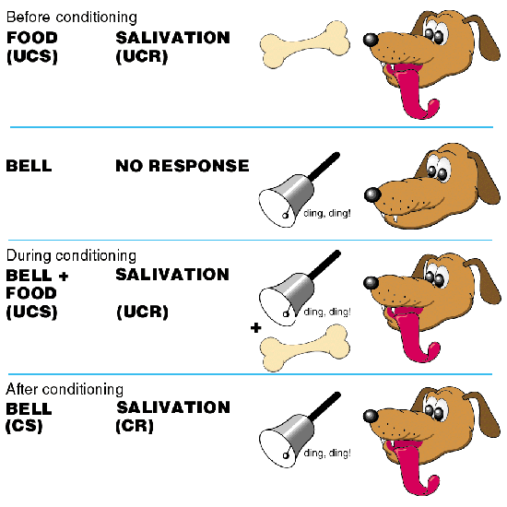

Slide 16
EI
RI
EN
RN
EC
RC
EI= Estimulo condicionado ( ejem. comida )
Ri=Respuesta incondicionada ( ejem.Salivacion )
E N=Estimulo neutro (que nada tiene que ver con el primer estimulo por ejem. Sonido) R
RN=Respuesta neutra (que tampoco tiene que ver con el estimulo anterior y no es importante. Por ejem. Voltear , parar las orejas
EC=Estimulo condicionado que aparece por el apareamiento del primer reflejo y el segundo(sonido)
C=respuesta condicionada que nace del apareamiento de los reflejos anteriores y que al comienzo no aparecía

